Slide 1
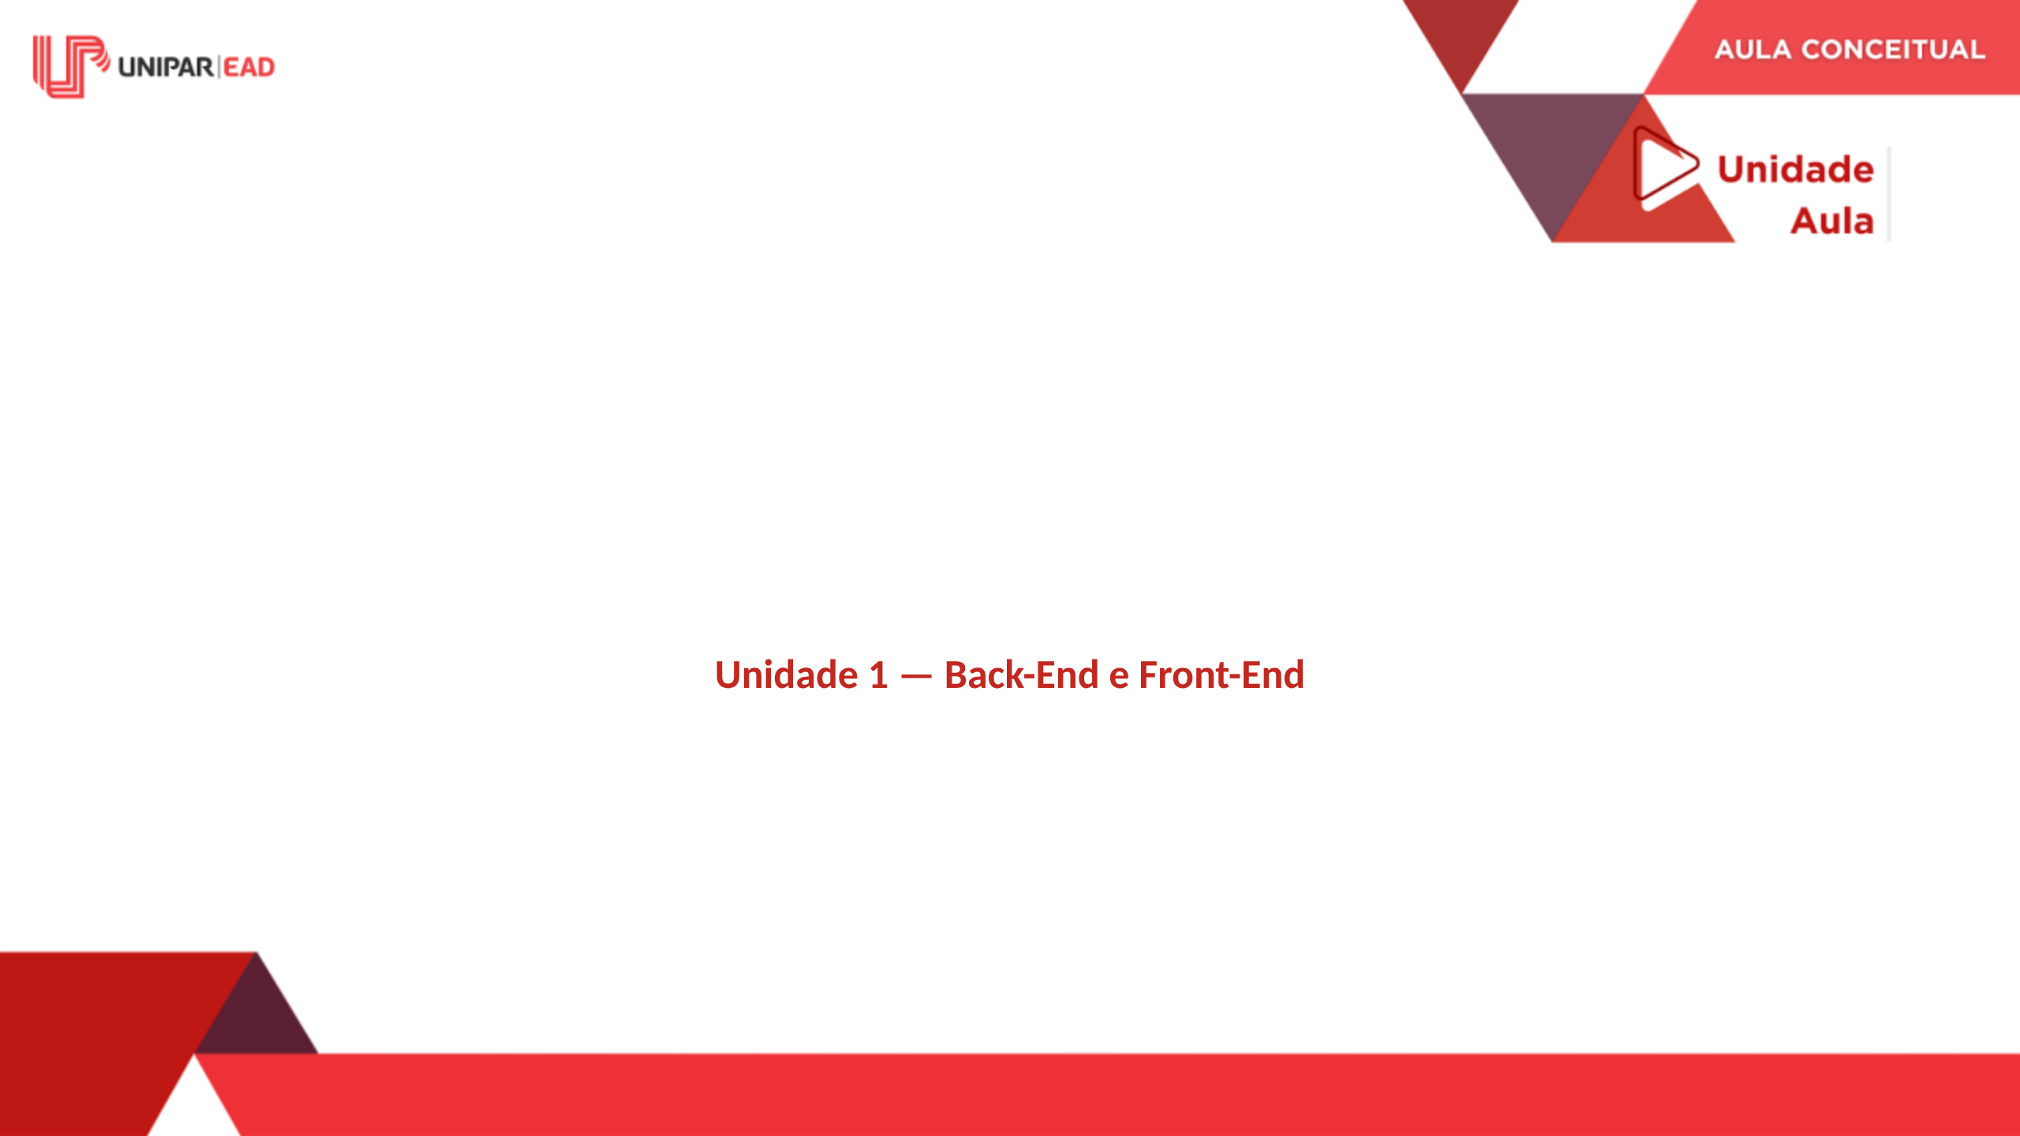
Notes:
FALA DO PROFESSOR: Na aula anterior, estabelecemos os fundamentos do desenvolvimento web e da arquitetura cliente-servidor. Agora vamos mergulhar em uma das duas grandes camadas de qualquer aplicação web: o Front-End. O Front-End é tudo aquilo que o usuário vê, toca e interage. É a parte visível da aplicação. Mas não se engane: por trás dessa aparente simplicidade, existe uma complexidade técnica significativa. Nesta aula, vamos entender o que é Front-End, quais tecnologias o compõem, qual é o papel de cada uma e como elas trabalham juntas para criar a experiência do usuário.

Slide 2
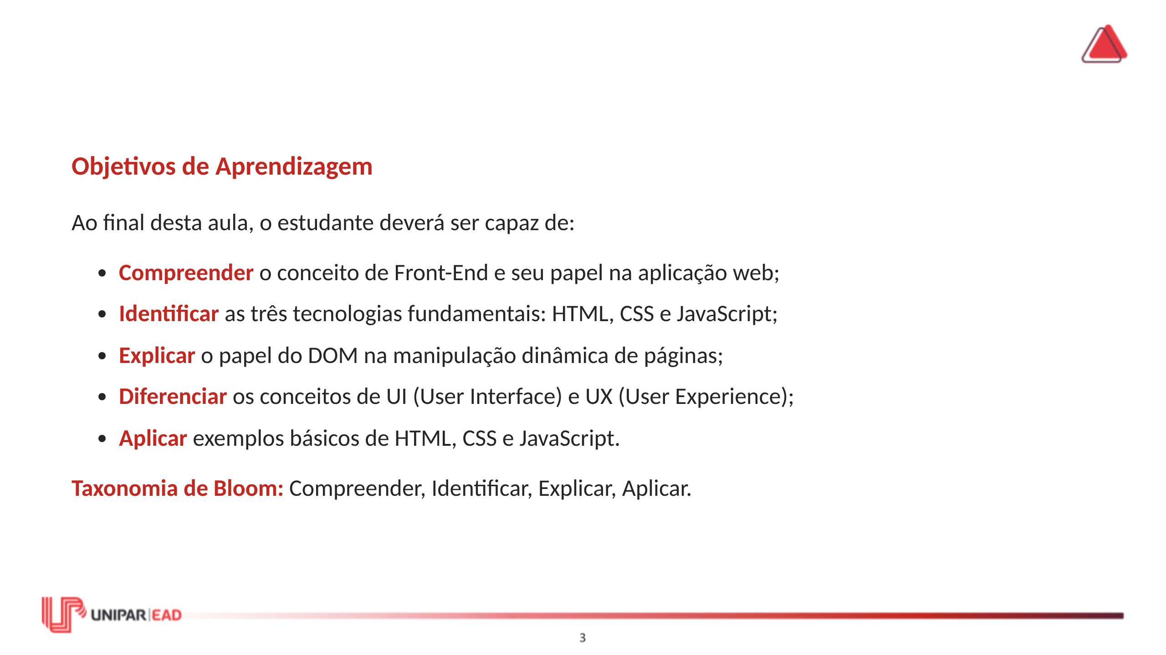
Notes:
FALA DO PROFESSOR: Note que os objetivos desta aula já incluem o verbo "aplicar", que está em um nível cognitivo mais alto do que os verbos da aula anterior. Isso é intencional: estamos progredindo. Na aula passada, você aprendeu o que é desenvolvimento web. Agora, você vai começar a aplicar esse conhecimento no contexto específico do Front-End. Releia os objetivos ao final da aula. Se você conseguir explicar, com suas próprias palavras, o que é Front-End, quais tecnologias o compõem e como elas se relacionam, significa que a aula cumpriu seu propósito.

Slide 3
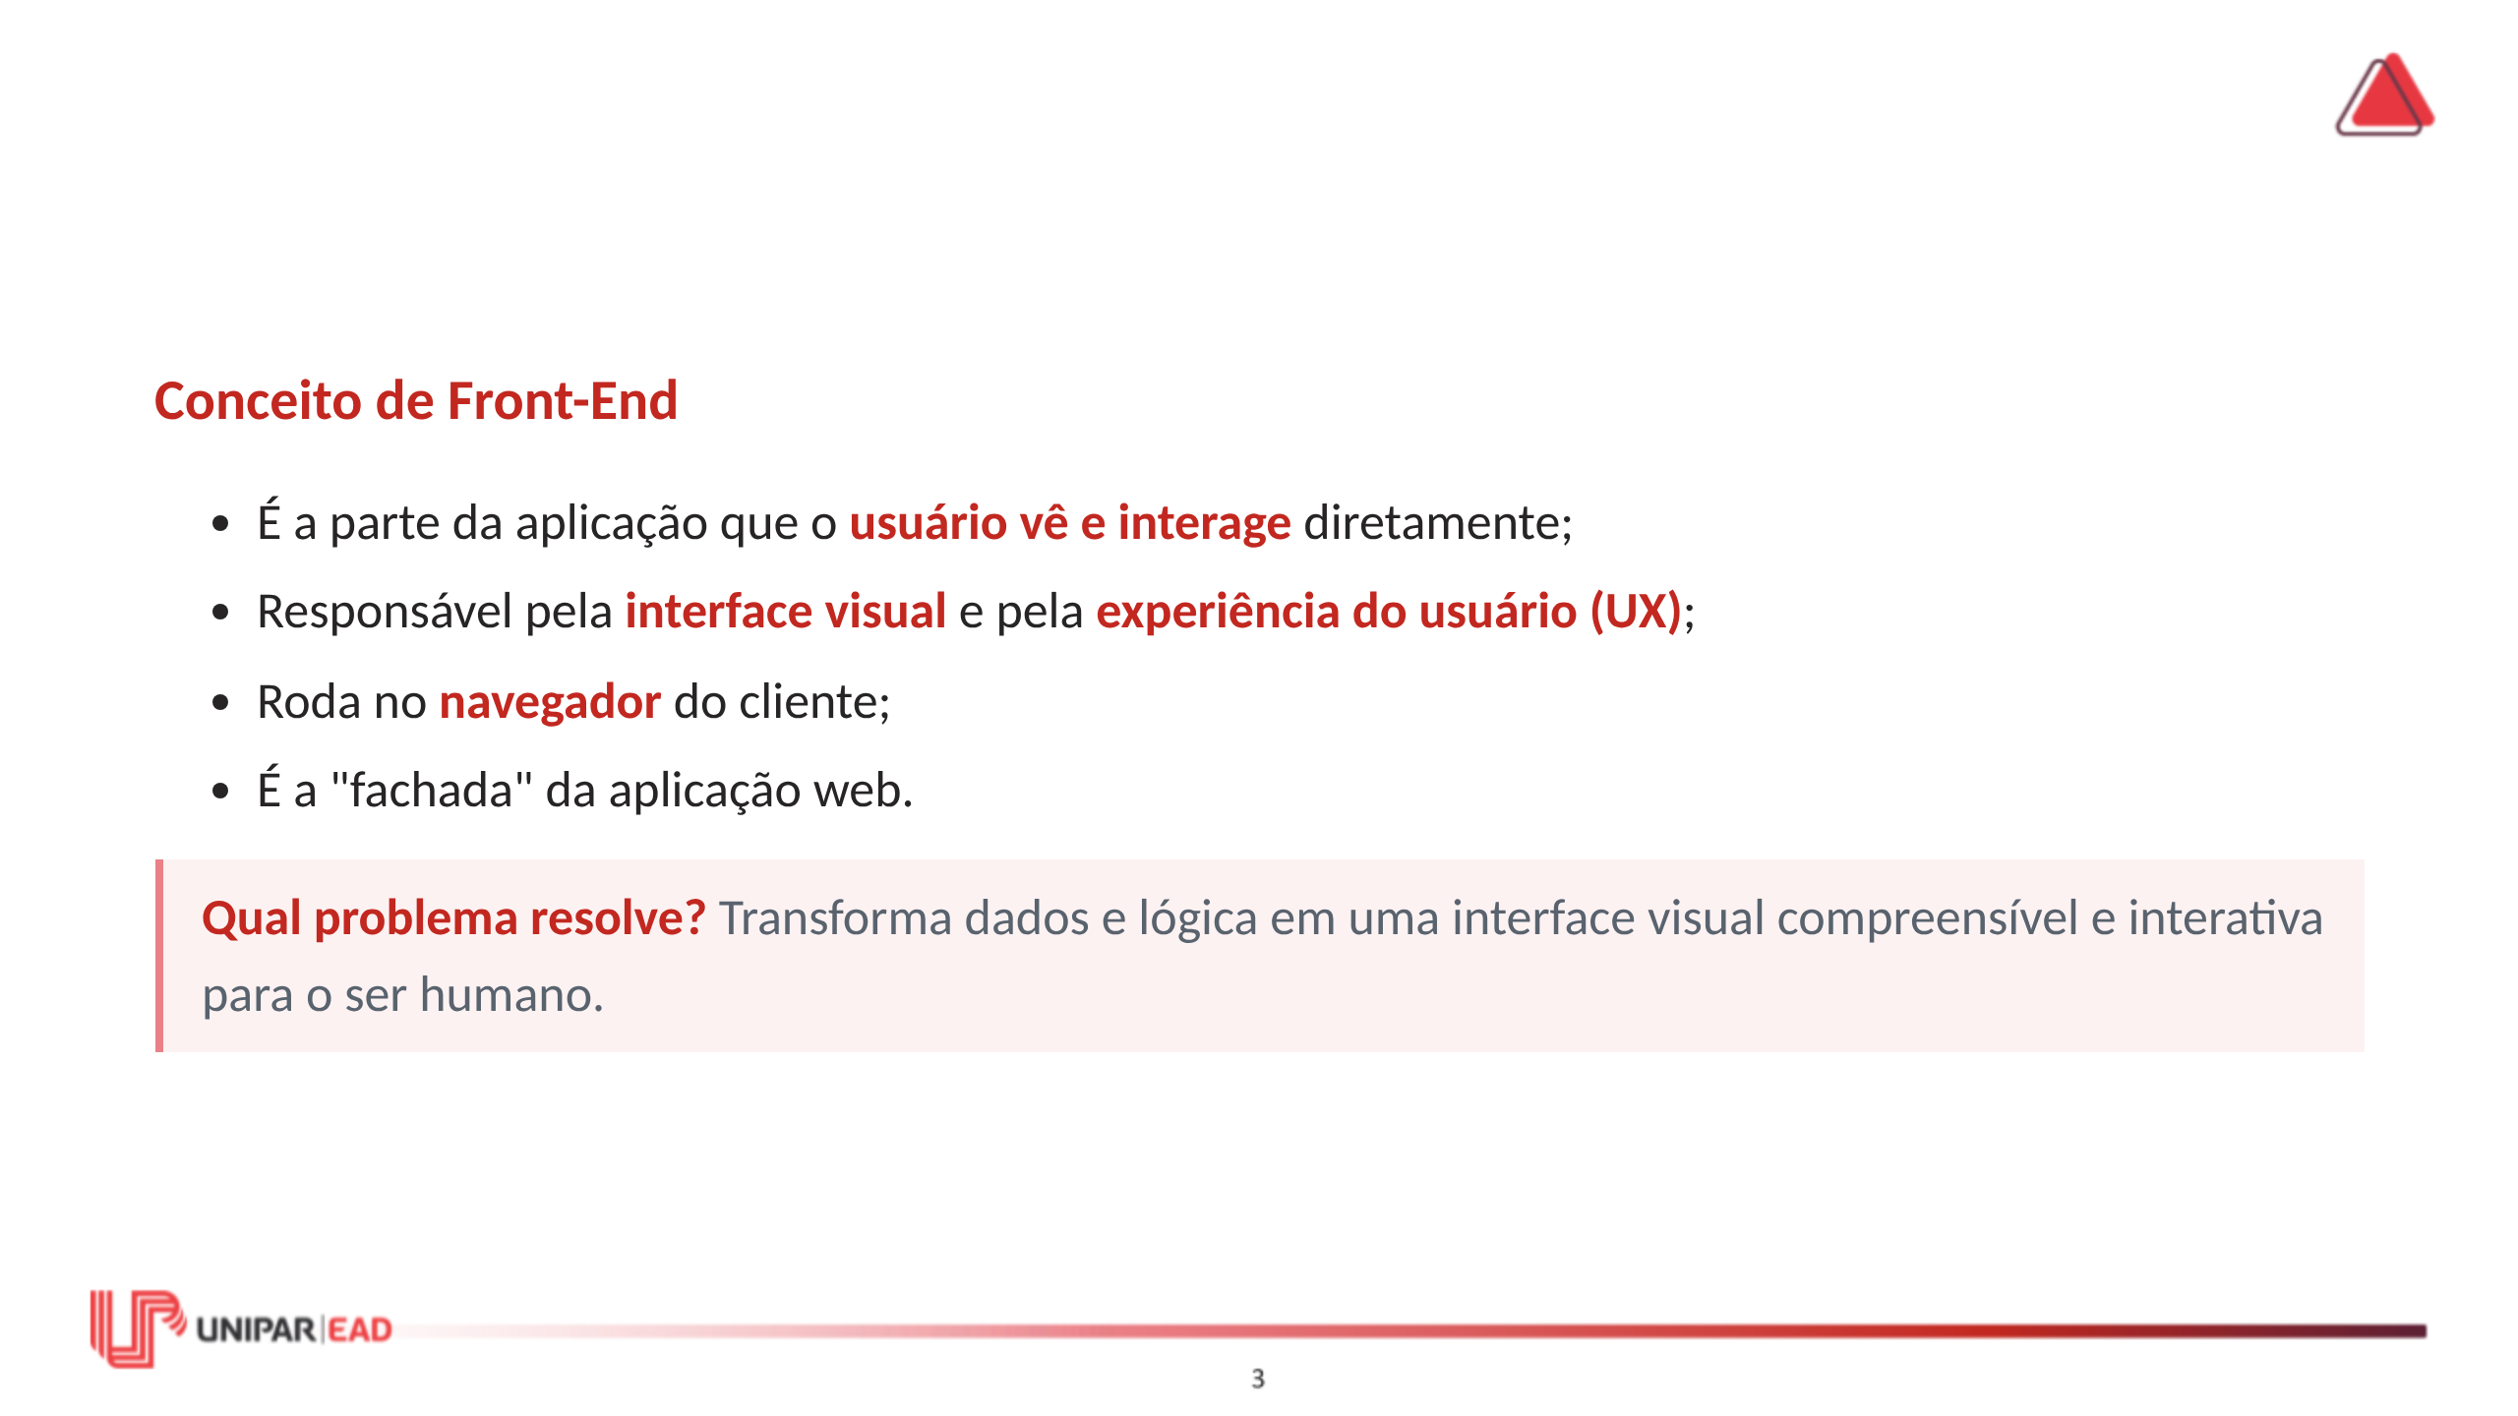
Notes:
FALA DO PROFESSOR: Vamos começar pelo conceito. Front-End é a camada de apresentação. É o que o usuário vê quando abre um site ou aplicação web. Pense em um banco. Quando você entra na agência, você vê o balcão, o caixa, o gerente. Isso é o Front-End do banco — a parte visível ao cliente. Por trás, existe todo um sistema de processamento, contabilidade e segurança que o cliente não vê — isso é o Back-End. No desenvolvimento web, a mesma lógica se aplica. O Front-End é a fachada. Ele recebe dados do Back-End e os apresenta de forma visual e interativa. Mas ele também faz muito mais: valida formulários, gerencia navegação, anima elementos, adapta-se a diferentes tamanhos de tela. Um ponto importante: o Front-End roda no navegador do usuário. Isso significa que o desenvolvedor não tem controle total sobre o ambiente de execução. O usuário pode estar usando Chrome, Firefox, Safari ou Edge. Pode estar em um desktop de 27 polegadas ou em um celular de 5 polegadas. O Front-End precisa lidar com toda essa variabilidade.

Slide 4
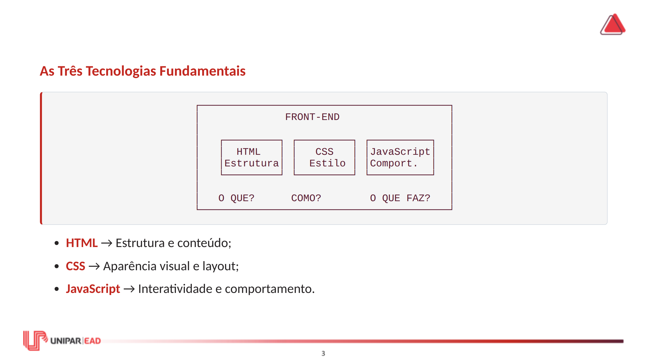
Notes:
FALA DO PROFESSOR: O Front-End é construído sobre três pilares fundamentais: HTML, CSS e JavaScript. Cada um tem uma responsabilidade específica, e juntos eles formam a base de qualquer interface web. HTML — HyperText Markup Language — define a estrutura. É ele que diz: "isso é um título", "isso é um parágrafo", "isso é um botão", "isso é uma imagem". Sem HTML, não existe página. CSS — Cascading Style Sheets — define a aparência. É ele que diz: "o título deve ser vermelho", "o parágrafo deve ter 16 pixels", "o botão deve ter bordas arredondadas". Sem CSS, a página seria um documento sem formatação — como um texto puro do Word. JavaScript — a linguagem de programação — define o comportamento. É ele que diz: "quando o usuário clicar no botão, envie uma requisição ao servidor", "quando os dados chegarem, atualize a tabela". Sem JavaScript, a página seria estática — como um PDF. Analogia: pense em uma casa. HTML é a estrutura — paredes, portas, janelas. CSS é a decoração — cores, móveis, iluminação. JavaScript é a eletricidade — interruptores, automação, interatividade.

Slide 5
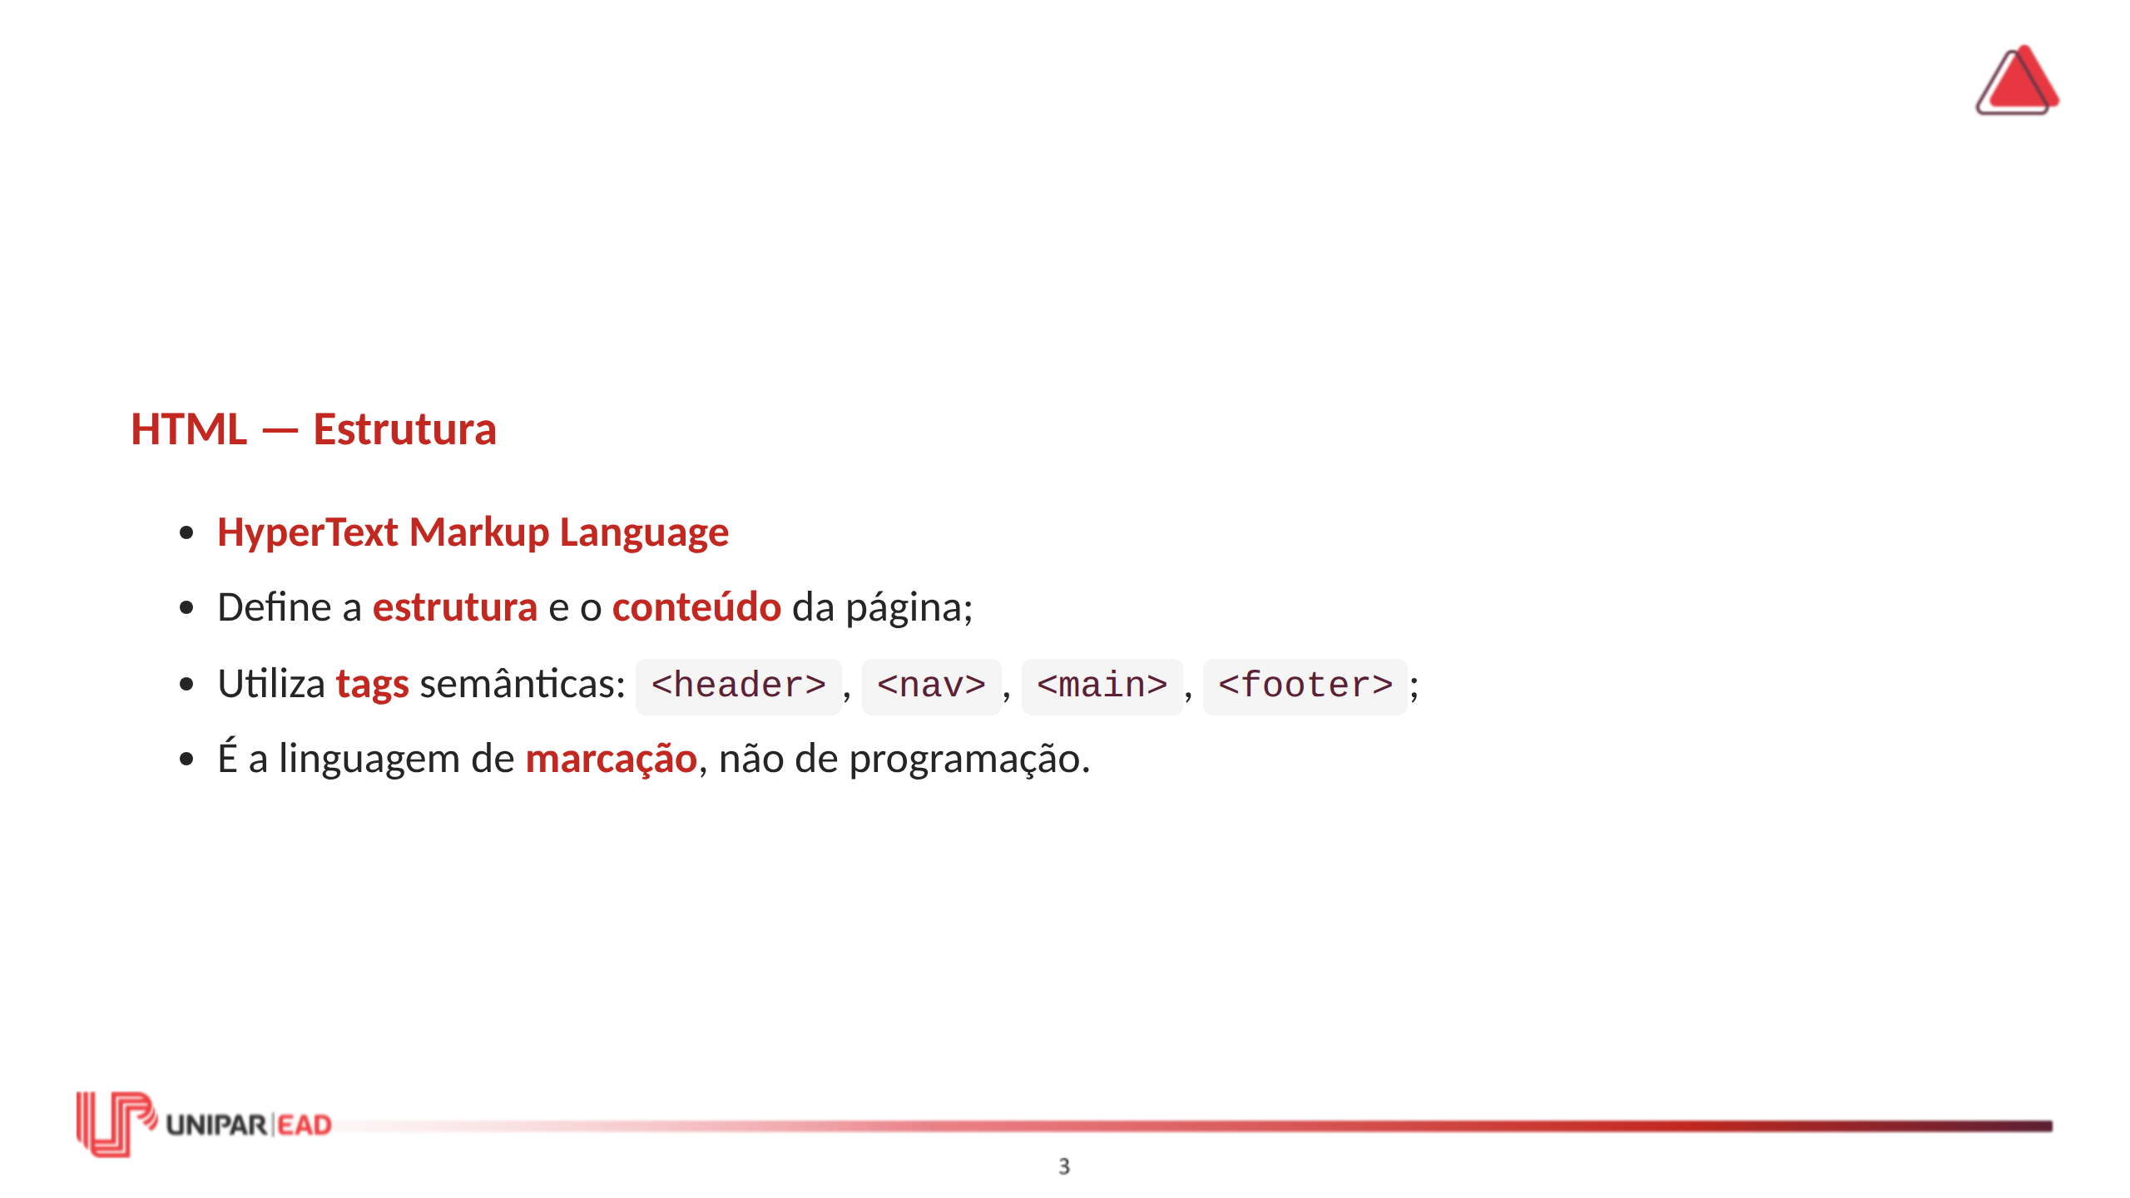

Slide 6
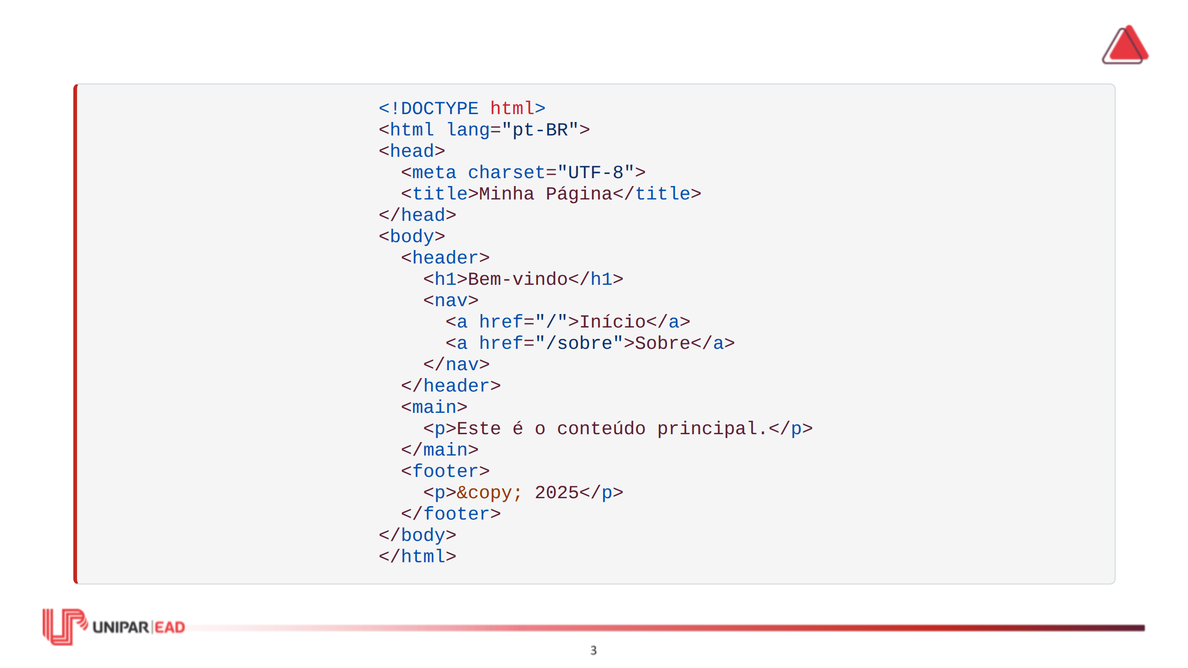
Notes:
FALA DO PROFESSOR: HTML é a espinha dorsal de qualquer página web. Sem ele, não existe conteúdo para estilizar ou para o JavaScript manipular. Observe o exemplo. Temos a declaração DOCTYPE, que informa ao navegador que se trata de um documento HTML5. A tag html envolve todo o conteúdo. Dentro dela, temos head (metadados) e body (conteúdo visível). Note o uso de tags semânticas: header, nav, main, footer. Isso é fundamental. Tags semânticas não apenas estruturam o conteúdo, mas também comunicam significado. Quando um leitor de tela encontra uma tag nav, ele sabe que aquela seção contém navegação. Quando encontra main, sabe que é o conteúdo principal. Evite usar div para tudo. Uma div não tem significado semântico. Use div apenas quando não existir uma tag mais adequada. Prefira header, nav, main, section, article, aside e footer. HTML não é programação. É marcação. Você não "programa" em HTML — você "marca" o conteúdo com tags que descrevem o que cada elemento é.

Slide 7
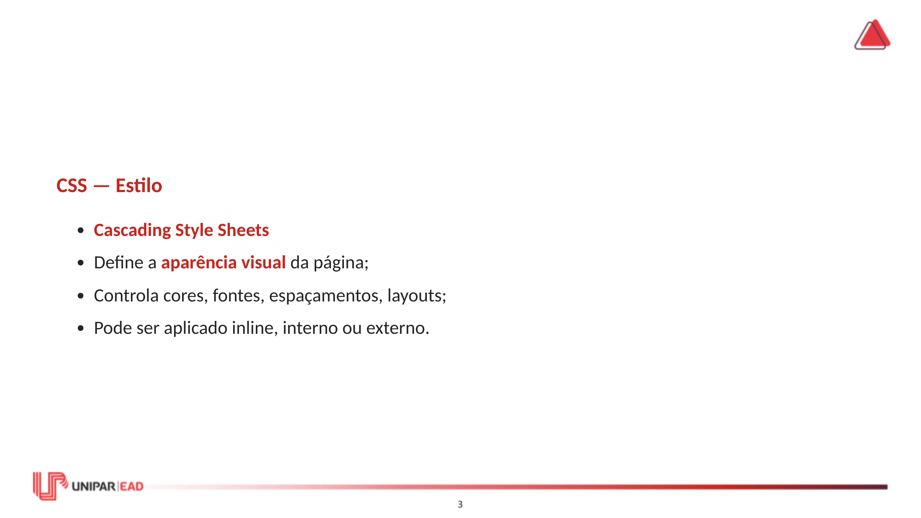

Slide 8
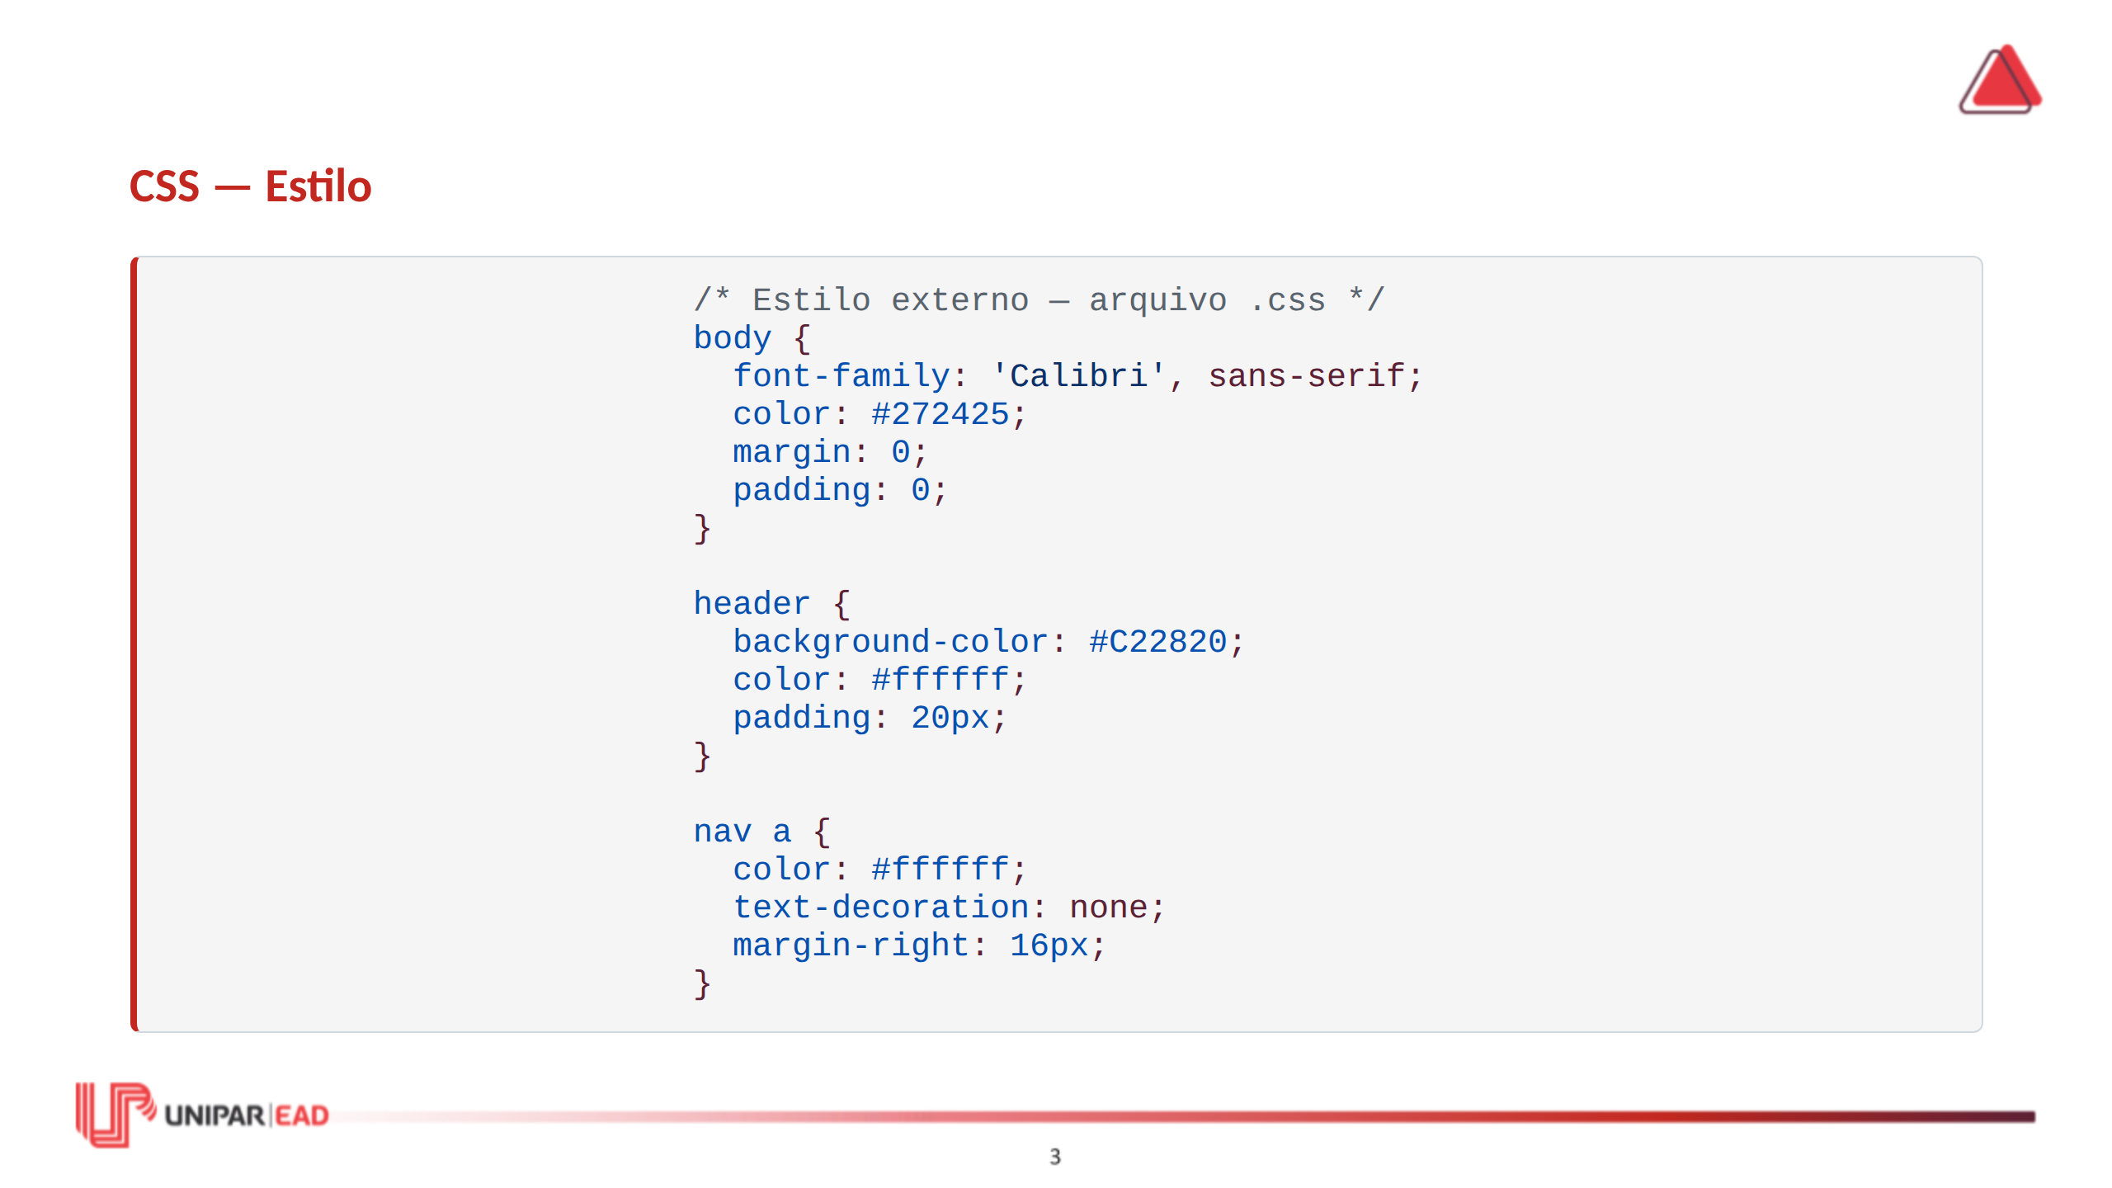
Notes:
FALA DO PROFESSOR: CSS é responsável pela aparência visual. Sem CSS, uma página HTML seria um documento sem formatação — texto preto em fundo branco, sem cores, sem layout, sem identidade visual. Existem três formas de aplicar CSS: inline (direto no elemento HTML, usando o atributo style), interno (dentro da tag style no head) e externo (em um arquivo .css separado). A forma externa é a mais recomendada, pois separa a estrutura (HTML) da apresentação (CSS), facilitando a manutenção. Observe o exemplo. Selecionamos elementos por sua tag (body, header, nav) e definimos propriedades visuais. O CSS trabalha com seletores e propriedades. Existem seletores de tag, de classe (.minha-classe), de ID (#meu-id), compostos, descendentes e muitos outros. Um conceito importante é o de "cascata" (Cascading). Quando múltiplas regras CSS afetam o mesmo elemento, o navegador precisa decidir qual aplicar. Ele segue uma hierarquia de especificidade: inline > ID > classe > tag. Entender essa hierarquia é essencial para evitar bugs de estilização. Na próxima aula, vamos estudar responsividade — como o CSS permite que a mesma página se adapte a diferentes tamanhos de tela.

Slide 9
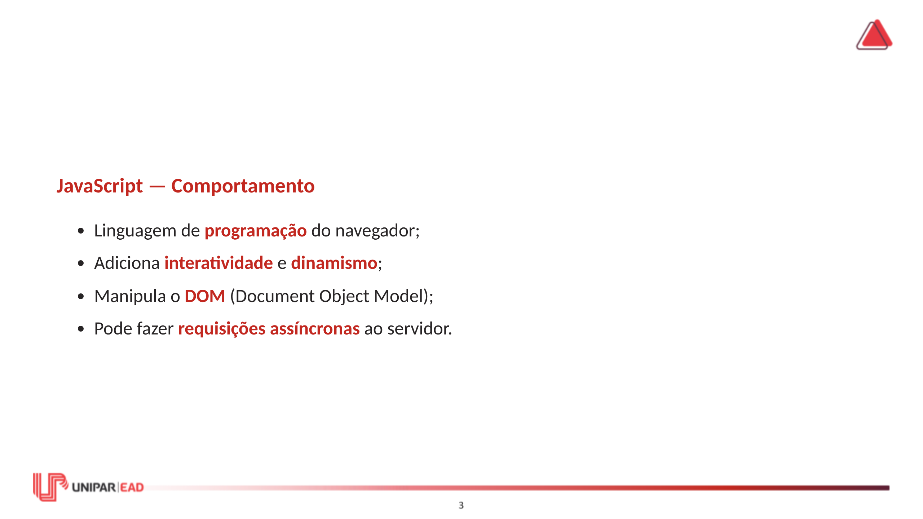

Slide 10
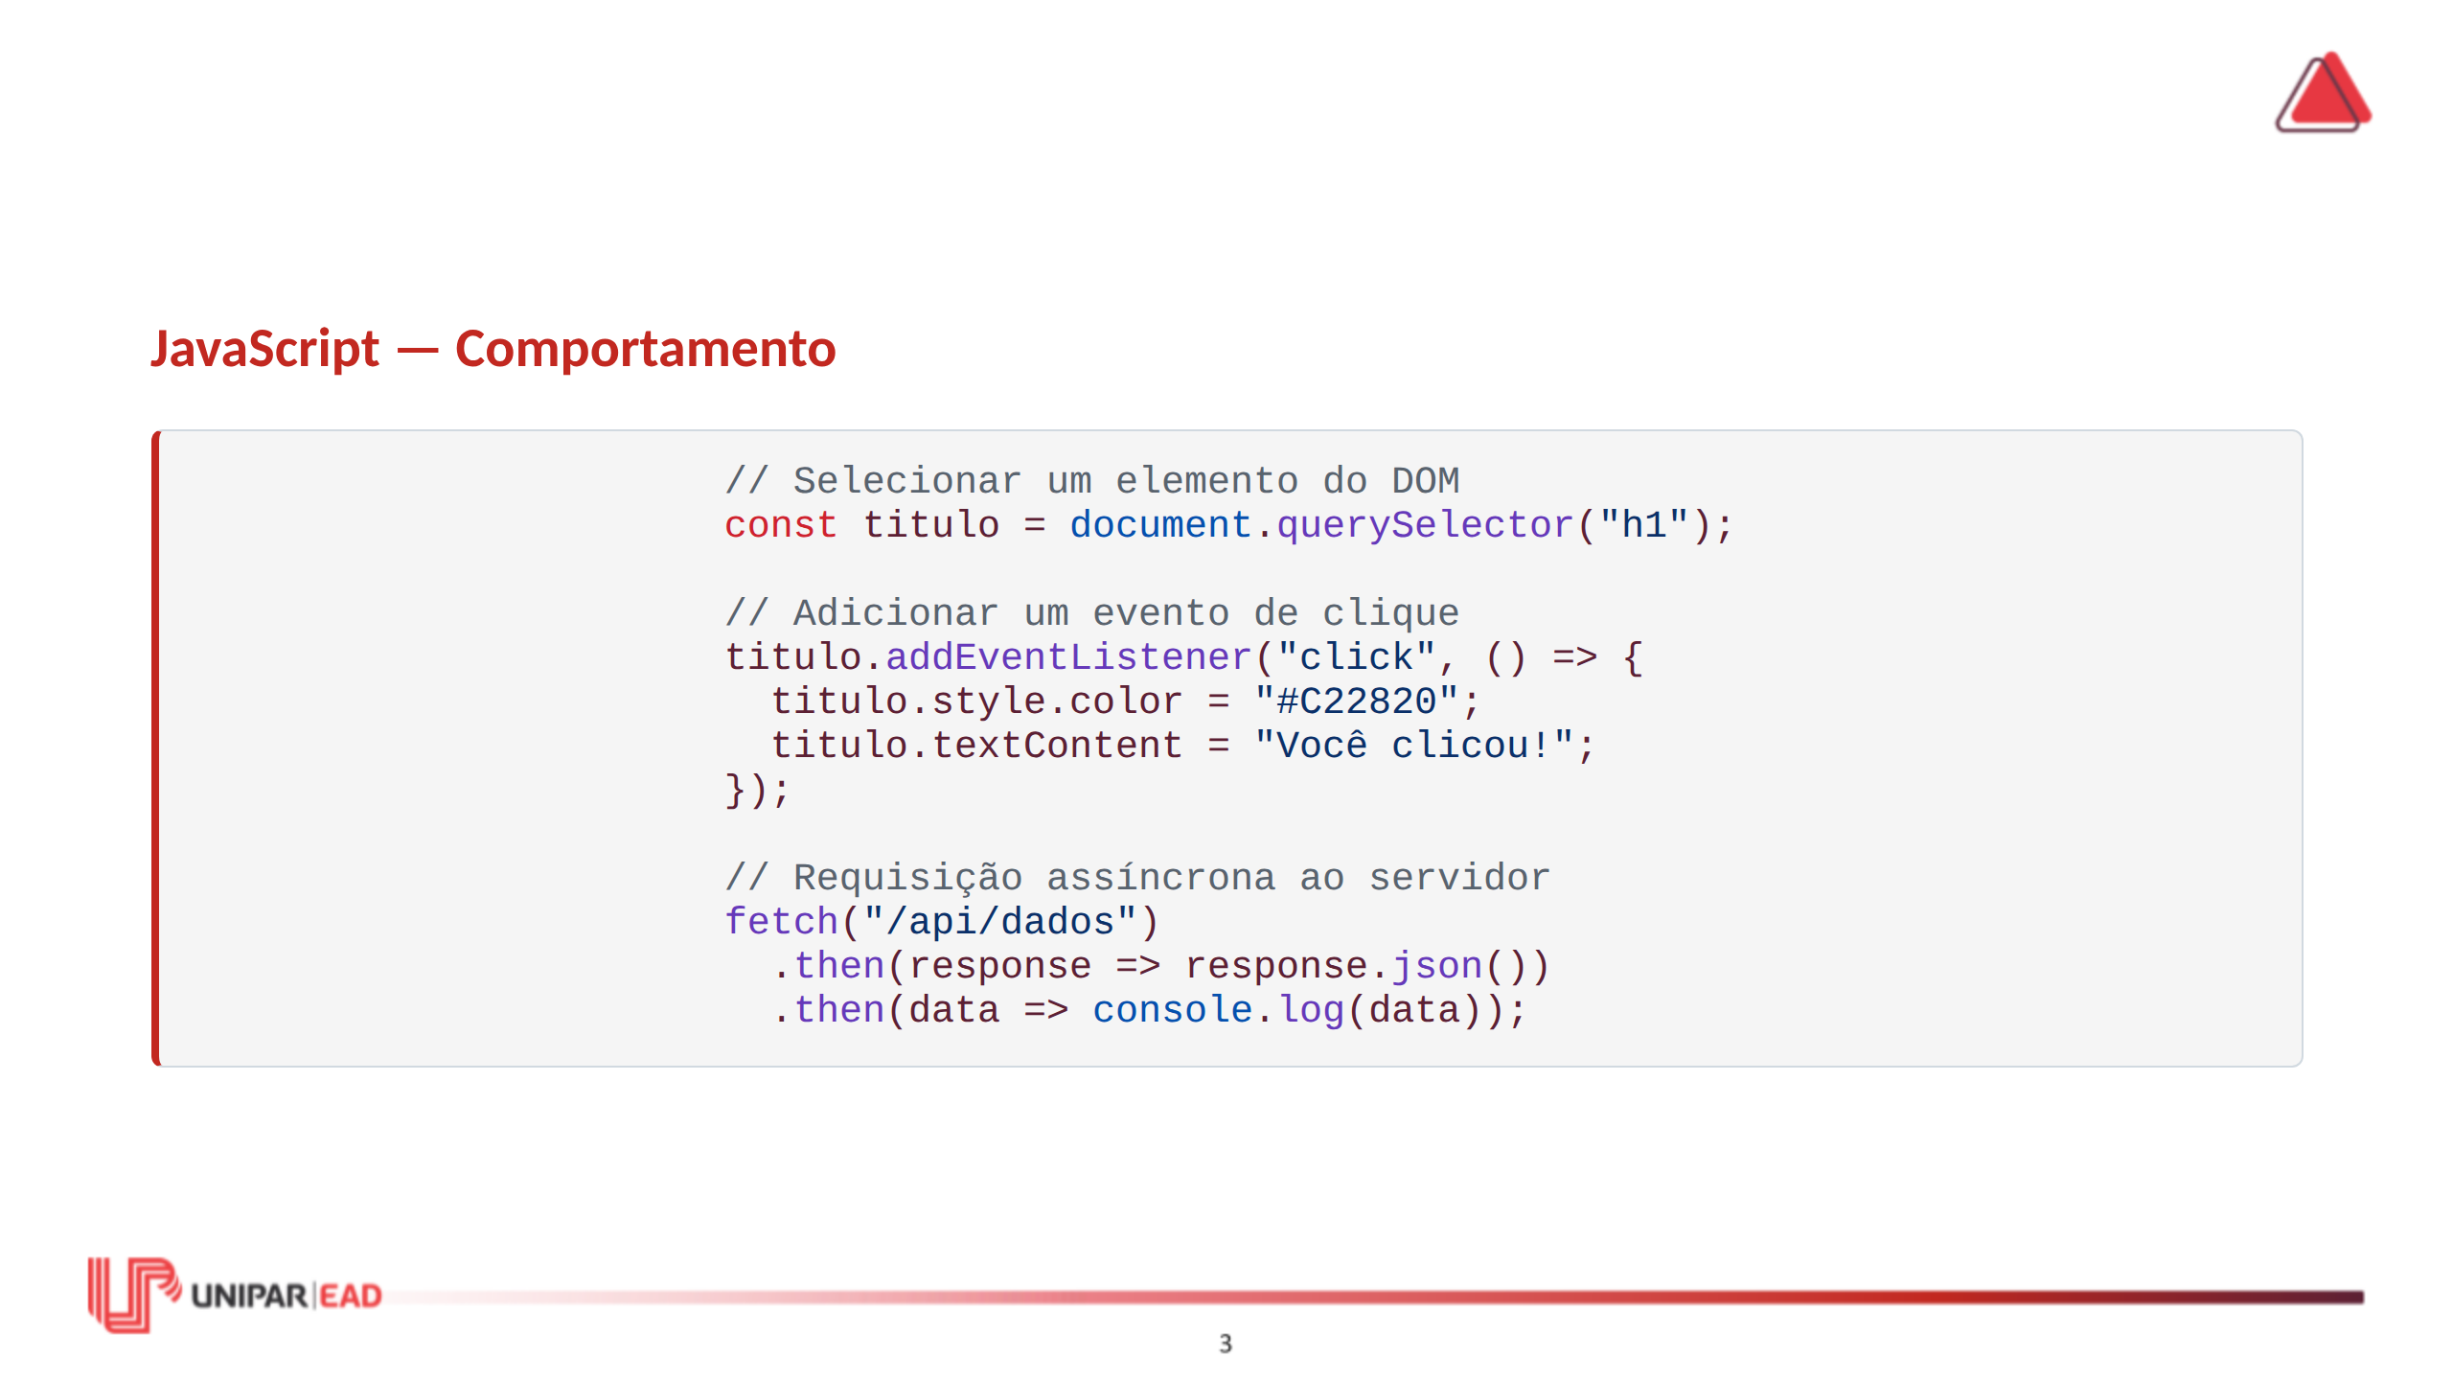
Notes:
FALA DO PROFESSOR: JavaScript é a linguagem de programação do front-end. É ela que dá vida à página. Sem JavaScript, a página seria estática — o usuário poderia ler o conteúdo, clicar em links e preencher formulários básicos, mas não haveria interatividade dinâmica. Observe o exemplo. Primeiro, selecionamos um elemento do DOM usando querySelector. Depois, adicionamos um "ouvinte de evento" (event listener) que reage ao clique do usuário. Quando o usuário clica no título, o texto muda e a cor é alterada. A última parte do exemplo mostra uma requisição fetch. Essa é uma das funcionalidades mais poderosas do JavaScript moderno: a capacidade de se comunicar com o servidor de forma assíncrona, sem recarregar a página. Isso é o que permite aplicações como o Gmail, onde novos e-mails aparecem automaticamente sem que você precise atualizar a página. JavaScript é uma linguagem completa. Ela suporta programação orientada a objetos, funcional, assíncrona e muito mais. Nesta disciplina, vamos focar nas funcionalidades mais relevantes para o desenvolvimento web.

Slide 11
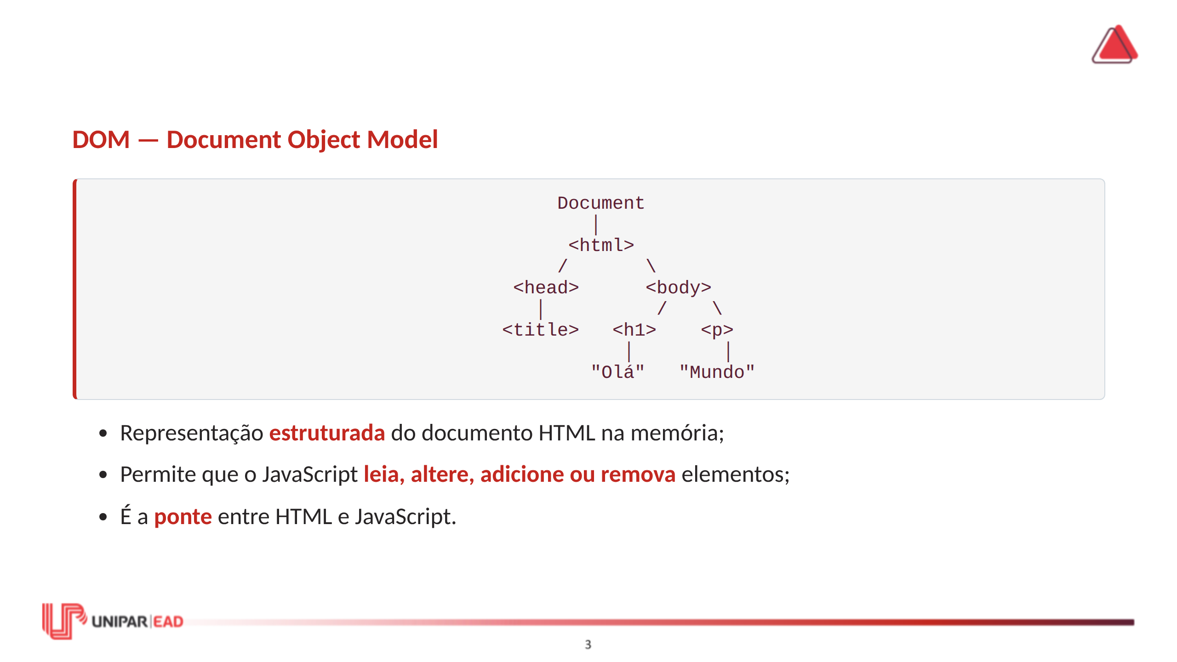
Notes:
FALA DO PROFESSOR: O DOM — Document Object Model — é um conceito absolutamente central no desenvolvimento front-end. Quando o navegador carrega um arquivo HTML, ele não apenas exibe o conteúdo na tela. Ele constrói, em memória, uma representação em árvore desse documento. Essa árvore é o DOM. Cada tag HTML se torna um "nó" nessa árvore. O documento como um todo é o nó raiz. As tags html, head e body são nós filhos. E assim por diante, até as folhas da árvore, que são os textos e atributos. Por que o DOM é importante? Porque é através do DOM que o JavaScript interage com a página. Quando você quer alterar o texto de um parágrafo, você acessa o nó correspondente no DOM e modifica sua propriedade textContent. Quando quer adicionar um novo elemento, você cria um novo nó e o insere na árvore. Analogia: pense no DOM como a planta baixa de um prédio. A planta mostra todas as salas, corredores e andares. Se você quer reformar uma sala, você consulta a planta, identifica a sala e faz a alteração. O DOM é a planta da página web. Vamos utilizar o DOM extensivamente nas próximas aulas, especialmente quando estudarmos AJAX e comunicação assíncrona.

Slide 12
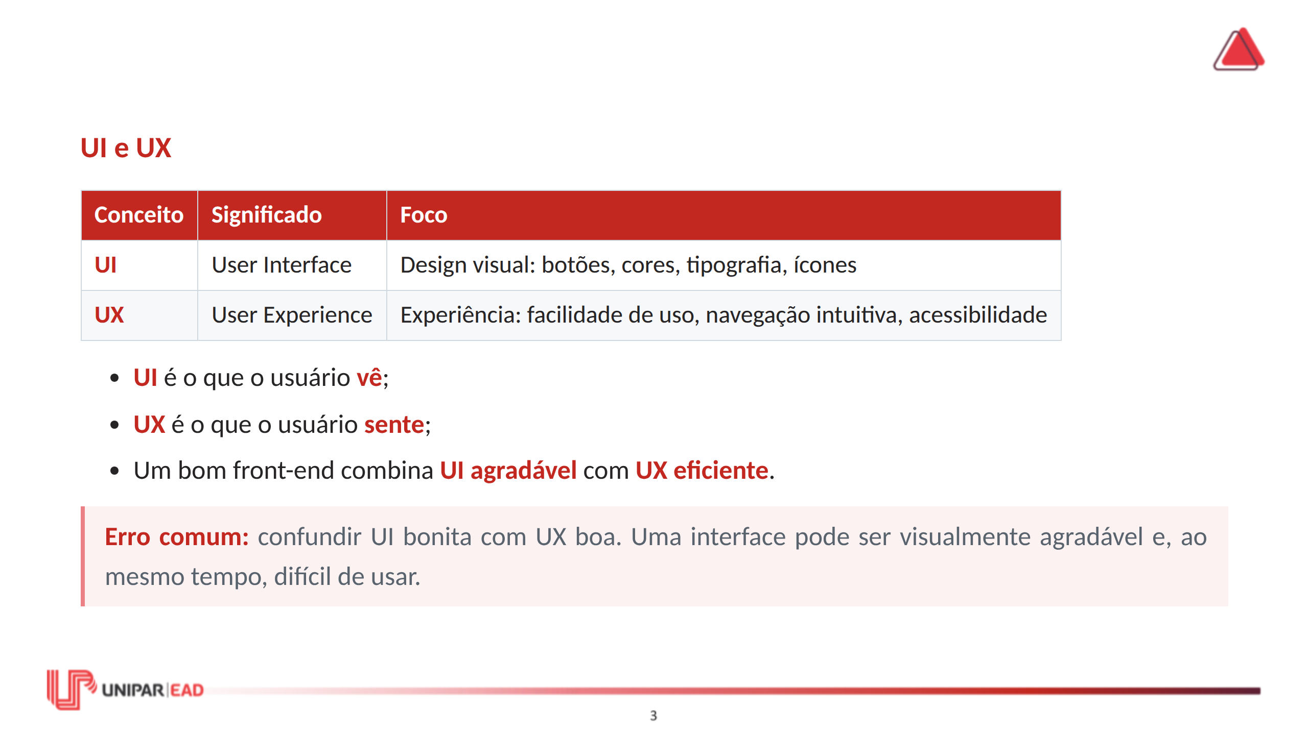
Notes:
FALA DO PROFESSOR: UI e UX são conceitos frequentemente confundidos, mas são distintos e complementares. UI — User Interface — é o design visual da aplicação. São as cores, os botões, os ícones, a tipografia, o layout. É a parte estética. UX — User Experience — é a experiência do usuário ao utilizar a aplicação. É a facilidade de navegação, a clareza das informações, a velocidade de resposta, a acessibilidade para pessoas com deficiência. Um erro muito comum é confundir UI bonita com UX boa. Você pode ter uma interface linda, com gradientes, animações e tipografia elegante, mas se o usuário não consegue encontrar o botão de "enviar", a UX é péssima. Analogia: pense em um restaurante. A UI é a decoração — toalhas bonitas, talheres de prata, iluminação agradável. A UX é a experiência completa — o atendimento, a velocidade da comida, a clareza do cardápio, a facilidade de pedir a conta. Um restaurante pode ser lindo e ter um atendimento terrível. No desenvolvimento web, o Front-End precisa equilibrar UI e UX. Uma aplicação bonita que é difícil de usar fracassa. Uma aplicação fácil de usar que é visualmente confusa também.

Slide 13
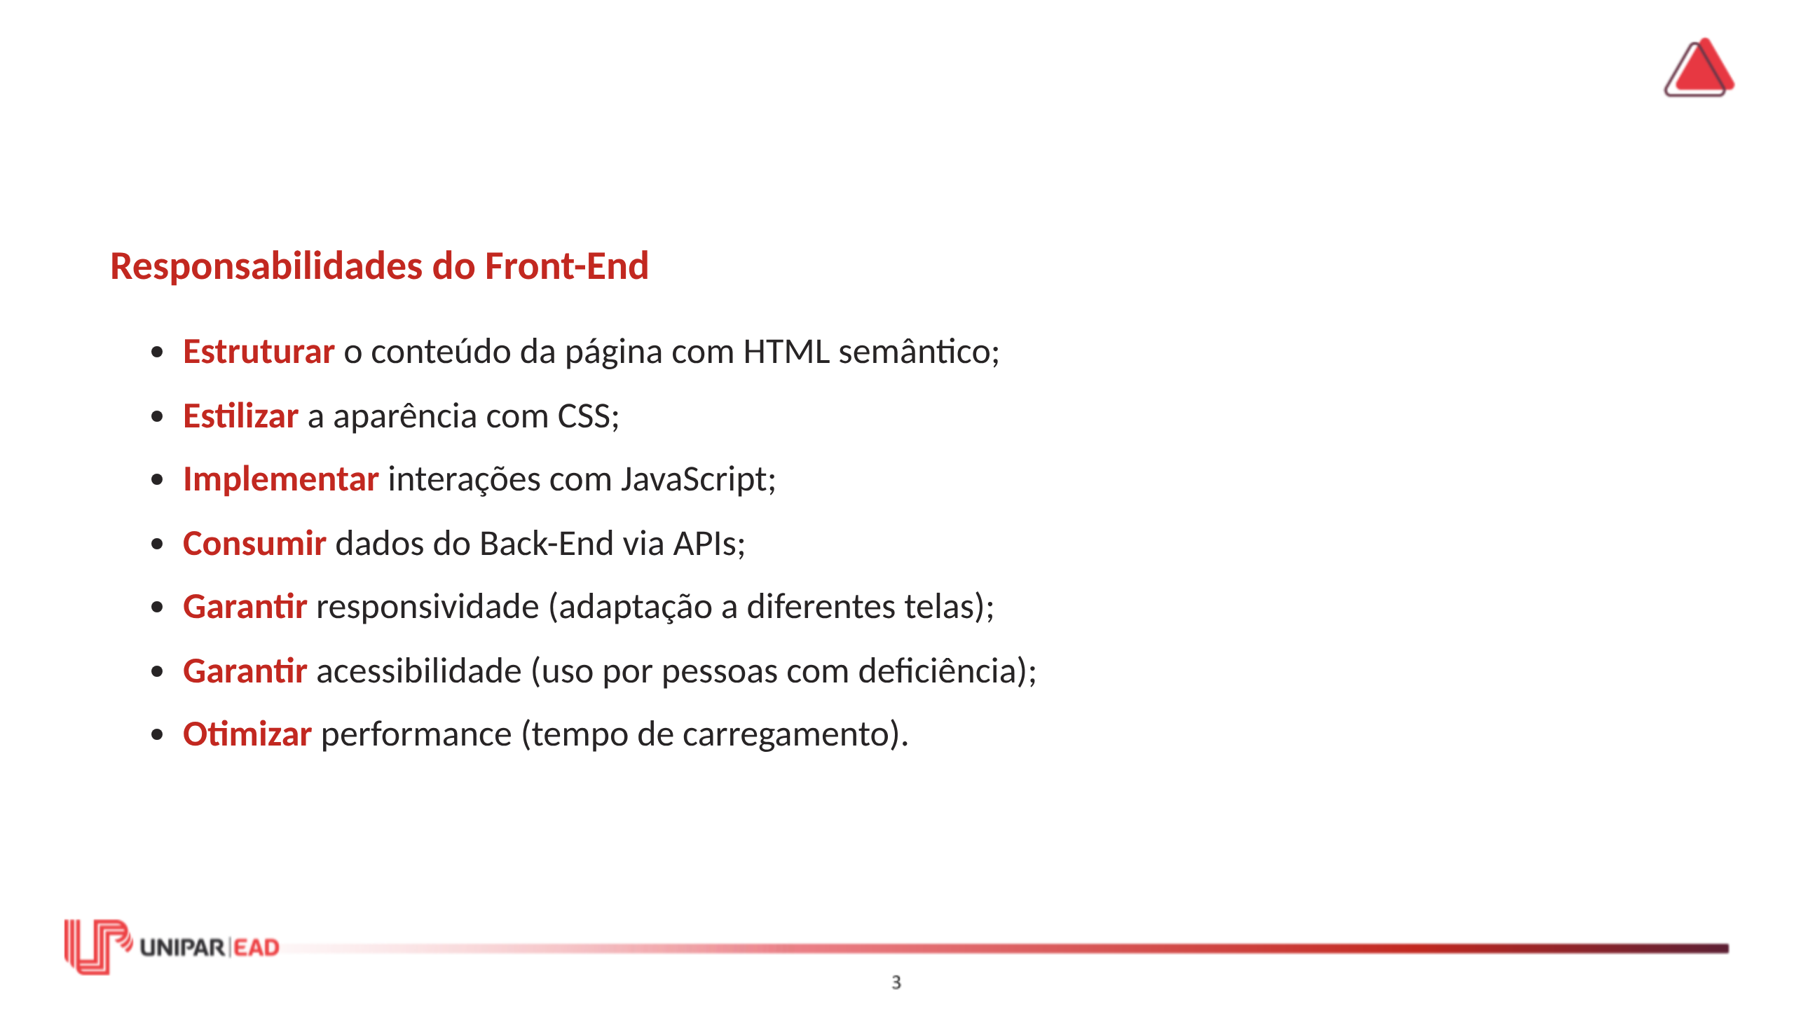
Notes:
FALA DO PROFESSOR: Vamos consolidar as responsabilidades do Front-End. Não é apenas "fazer a tela bonita". O Front-End tem responsabilidades técnicas significativas. Estruturar conteúdo com HTML semântico — isso afeta acessibilidade, SEO e manutenibilidade. Estilizar com CSS — isso inclui não apenas cores e fontes, mas também layout (Flexbox, Grid), responsividade (media queries) e animações. Implementar interações com JavaScript — isso inclui validação de formulários, manipulação do DOM, eventos do usuário e comunicação assíncrona. Consumir dados do Back-End — o Front-End precisa saber fazer requisições HTTP, tratar respostas e lidar com erros. Garantir responsividade — a aplicação precisa funcionar bem em desktops, tablets e celulares. Garantir acessibilidade — a aplicação precisa ser utilizável por pessoas com deficiência visual, motora ou cognitiva. Isso inclui uso de leitores de tela, contraste de cores, navegação por teclado, entre outros. Otimizar performance — o tempo de carregamento afeta diretamente a experiência do usuário e o posicionamento em mecanismos de busca. Perceba que o Front-End é uma área complexa e multifacetada. Não é apenas "colocar coisas na tela".

Slide 14
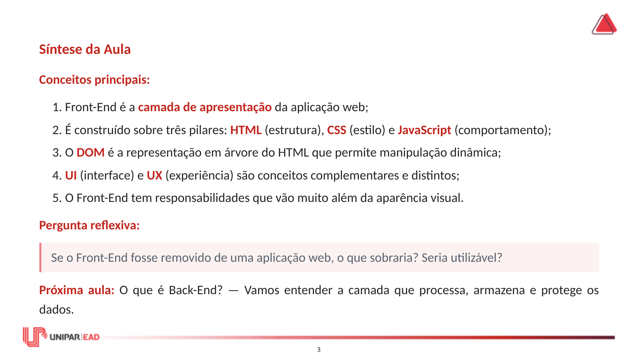
Notes:
FALA DO PROFESSOR: Encerramos mais uma aula. Revise os cinco conceitos principais e verifique se você consegue explicar cada um com suas próprias palavras. A pergunta reflexiva é provocativa de propósito: se o Front-End fosse removido, o que sobraria? Sobraria o Back-End — um servidor processando dados, mas sem nenhuma forma de o usuário interagir. Seria como um restaurante sem salão: a cozinha funciona, mas o cliente não consegue pedir nada. Na próxima aula, vamos estudar o outro lado da moeda: o Back-End. Você vai entender por que o Front-End, sozinho, não é suficiente para construir aplicações completas.

Slide 15


